Slide 1


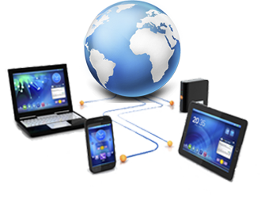
PROGRAM DE ÎNVĂȚARE LA LOCUL DE MUNCĂ ALFABETIZARE DIGITALĂ/TIC
IMM DIGITALL - DEZVOLTAREA INTEGRATA A COMPETENTELOR DIGITALE PENTRU ANGAJATII SI SPECIALISTII IT
CARE ACTIVEAZA IN SECTOARELE SNC/DOMENIILE SNCDI LA NIVELUL REGIUNII SUD-MUNTENIA - POCU/860/3/12/141968
Proiect cofinanțat din fondul social european prin programul operațional capital uman 2014 – 2020.
NOȚIUNI DE BAZĂ DESPRE COMPUTERE/
TIPURI DE COMPUTERE

Slide 2
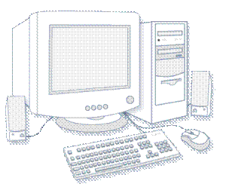
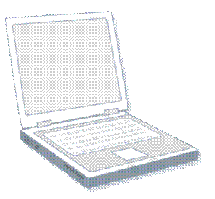

TIPURI DE COMPUTERE
Computere desktop
Laptopuri
  Computere portabile

Slide 3
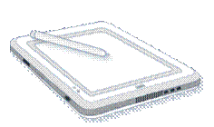
TIPURI DE COMPUTERE
Tablet PC-uri
Desi designul si performantele calculatoarelor s-au imbunatatit dramatic in comparatie cu anii 1940, principiile arhitecturii von Neumann sunt in continuare la baza aproape tuturor masinilor de calcul contemporane.

Slide 4
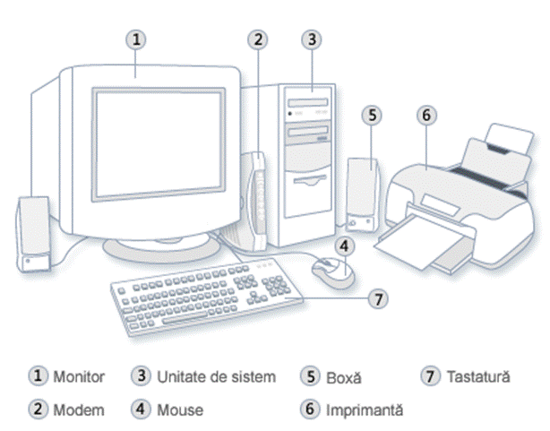
PĂRȚILE UNUI COMPUTER
- Partile fizice care se pot vedea si atinge poarta denumirea colectiva de hardware. (Software, pe de alta parte, se refera la instructiunile sau la programele care indica hardware-ului ce sa faca.)

Slide 5
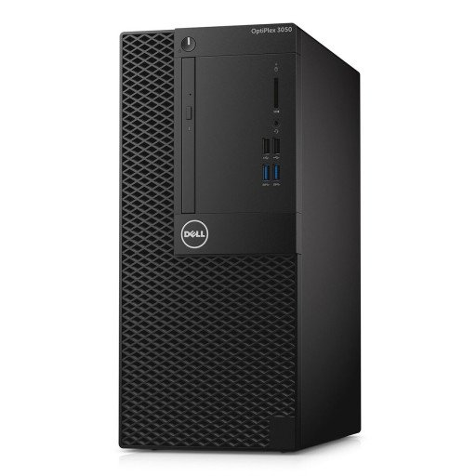
UNITATE DE SISTEM
- Unitatea de sistem este nucleul sistemului unui computer
- procesorul, care functioneaza pe post de „creier” al computerului
- memoria cu acces aleator (RAM)
- Hardware-ul care nu face parte din unitatea de sistem se numeste uneori dispozitiv periferic sau dispozitiv.

Slide 6
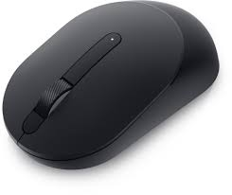
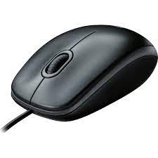
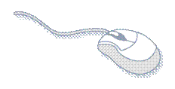
MOSE, TASTATURĂ,MONITOR, IMPRIMANTĂ
Un mouse este un dispozitiv mic utilizat pentru a indica spre elemente si a le selecta de pe ecranul computerului. Este mic, alungit si conectat la unitatea de sistem printr-un fir lung. Unele mouse-uri mai noi sunt FĂRĂ FIR
Un mouse are de obicei doua butoane: un buton principal (de obicei butonul din stanga) si un buton secundar. De asemenea, multe mouse-uri au o rotita intre cele doua butoane, care permite defilarea lina prin ecrane cu informatii

Slide 7
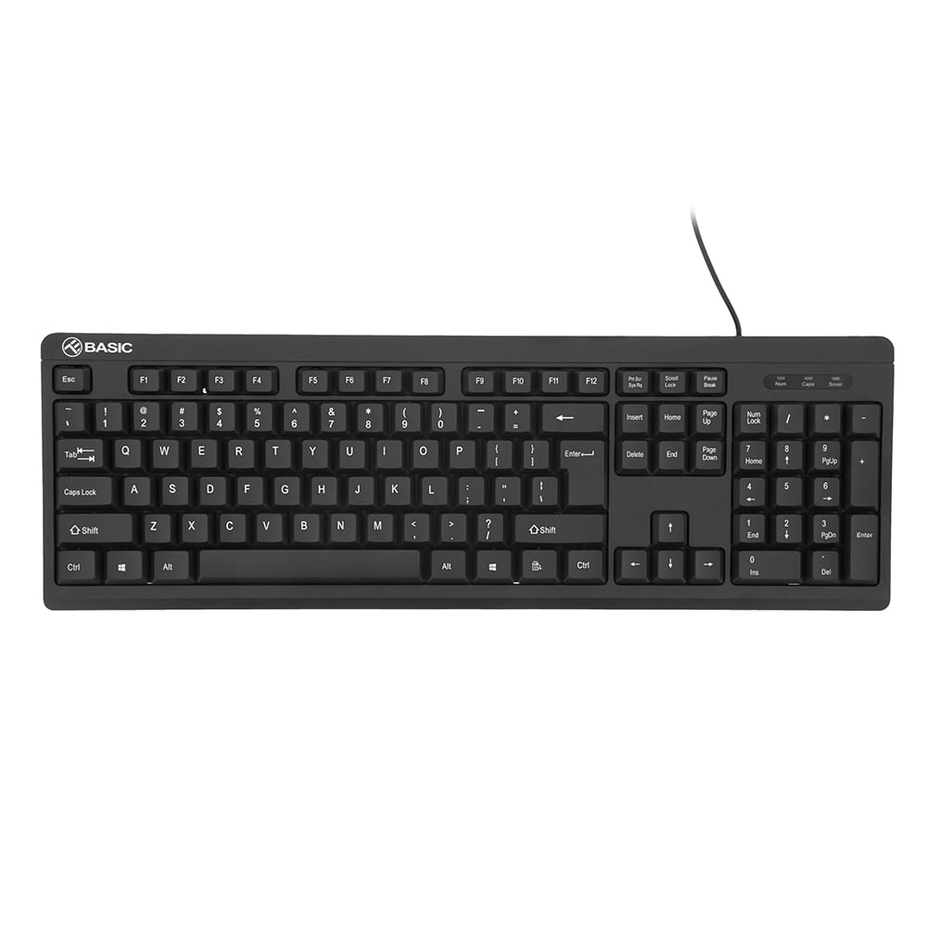
TASTATURĂ
O tastatura este utilizata îndeosebi pentru tastarea unui text in computer. La fel ca tastatura unei mașini de scris, aceasta are taste pentru litere si numere, numite taste alfanumerice, dar are și taste speciale
Tastele functionale, aflate pe randul de sus, efectueaza functii diferite, dupa locul unde sunt utilizate.
Tastele numerice, amplasata in partea din dreapta a majoritatii tastaturilor, permite introducerea rapida a numerelor.
Tastele de navigare, cum ar fi tastele sageti, permit sa mutati pozitia intr-un document sau intr-o pagina Web.

Slide 8
MONITOR
Un monitor afiseaza informatiile in forma vizuala, utilizand text si reprezentari grafice. Partea din monitor care afiseaza informatii poarta numele de ecran. La fel ca ecranul unui televizor, ecranului unui computer arata imagini fixe sau in mișcare

Slide 9
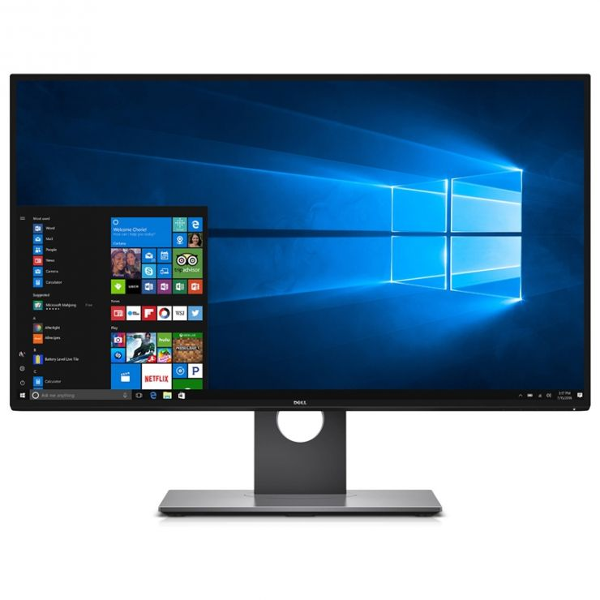

Slide 10
IMPRIMANTĂ
O imprimanta transfera date dintr-un computer pe hartie. Nu aveti nevoie de o imprimanta pentru a utiliza computerul, dar daca detineti una aveti posibilitatea sa imprimati mesaje de posta electronica, felicitari, invitatii, anunturi si alte materiale. De asemenea, multe persoane prefera sa imprime acasa propriile fotografii.
Cele doua tipuri principale de imprimante sunt:
- imprimantele cu jet de cerneala
- imprimantele laser.

Slide 11
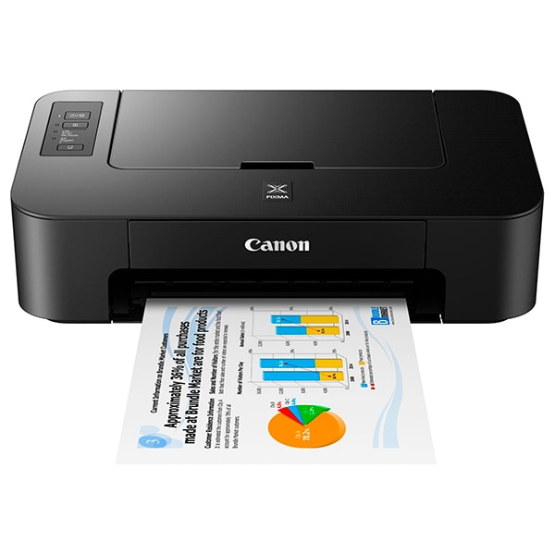
1.
IMPRIMANTĂ CU CERNEALĂ

Slide 12
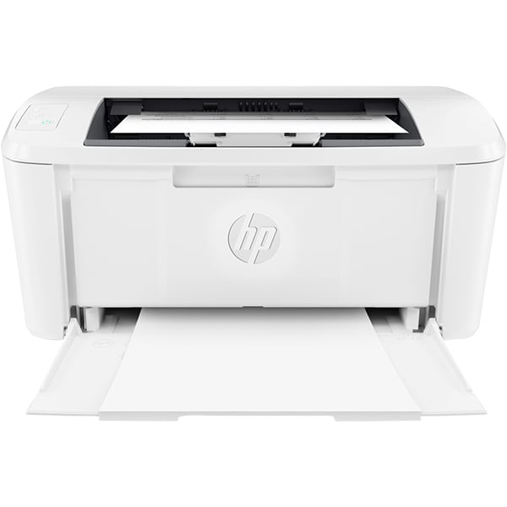
2.
IMPRIMANTĂ CU LASER

Slide 13
SISTEME DE OPERARE PENTRU TELEFONUL MOBIL
iOS → sistem de operare dezvoltat de cei de la Apple, ce ofera mai rapid update-uri de software si o putere superioara de procesare pentru jocuri si aplicatii. Asa cum ii spune si numele, poate fi intalnit si folosit doar pe dispozitivele create si dezvoltate de catre Apple. Asta inseamna ca iOS este un sistem de tip „proprietary”, adica este dezvoltat de catre producatori special pentru smartphone-urile/ dispozitivele lor, iar codurile sursa si specificatiile tehnice nu sunt disponibile publicului larg.
Android → din punct de vedere al cotei de piata, sistemul Android ramane in top, fiind preferat de o mare parte dintre clientii de telefonie mobila. Si asta pentru ca acest sistem, dezvoltat de cei de la Google, poate fi rulat de pe mai multe tipuri de telefoane (este un sistem de tip „open source”, putand fi folosit si modificat fara restrictie). Microsoft → daca mai sus vorbeam despre sistemele de operare tip „proprietary” si „open source”, acum avem de-a face cu un sistem de tip „third party proprietary”. Ce inseamna acest lucru? Ca este un sistem licentiat, dezvoltat de companii de software care nu produc, insa, si dispozitivele hardware.
BlackBerry OS → acest sistem este similar cu cel de la Apple, in sensul in care este tot de tipul „proprietary”, adica poate fi folosit doar pe smartphone-ul dezvoltat de producator. Nicio surpriza aici, Blackberry OS poate fi folosit doar pe telefoanele BlackBerry. Acesta nu mai este atat de intalnit din cauza faptului ca aceste modele de telefoane nu mai sunt atat de raspandite, asa cum erau acum cativa ani.

Slide 14
SISTEME DE OPERARE PENTRU CALCULATOR SAU LAPTOP
Linux → este un sistem de operare gandit pentru primele computere, in 1969 (forma mult mai dezvoltata a lui Unix). Teoretic, nu este chiar un sistem de operare, ci de fapt un nucleu (kernel) ce asigura legatura dintre hardware si software. Este un program open-source (poate fi descarcat si modificat cu usurinta), este gratuit (nu are nevoie de o licenta) si este mult mai stabil decat celelalte sisteme de operare. In cazul in care nu stiai, afla ca multe dintre electrocasnicele si gadget-urile de acasa sunt terminale cu Linux – router-ul de internet, televizorul smart, frigiderul smart etc.
Windows → daca ar fi sa comparam Linux cu acest sistem de operare, am spune ca acesta din urma este sistemul predominant pe PC-uri si laptopuri. Acest sistem este dezvoltat de catre cei de la Microsoft si a fost introdus pentru prima data pe piata in 1985 (in prezent s-a ajuns deja la versiunea 10). Usor, usor, Windows a inceput sa domine piata, intrecand chiar dispozitivele cu Mac OS.
Mac OS (Mac Operating System) → este dezvoltat de catre Apple in 1984 si a fost folosit pe primele calculatoare de tip Macintosh. Prin folosirea acestui tip de sistem, computerele create de cei de la Apple au devenit mult mai usor de utilizat decat cele cu sistem de operare MS-DOS.
Chrome OS → sistem de operare creat de Google si care se bazeaza pe kernelul Linux (acesta suporta in principal aplicatii web). Primul laptop care a rulat Chrome OS a fost Chromebook si a fost lansat in 2011.

Slide 15
INSTALAREA, DEZINSTALAREA UNEI APLICAȚII SOFT
Pentru a instala o aplicatie soft va trebui sa introduceti discheta sau CD in unitatea corespunzatoare si apoi sa rulati programul de instalare executabil. De obicei acesta apare sub denumirea Setup.exe
Dupa pornirea acestui program de instalare urmariti derularea acestuia si raspundeti cererilor care apar pe ecran.
Daca nu mai folositi un anumit program, pentru a elibera hard disk-ul, este de preferat sa dezinstalati acest program. Dezinstalarea unui program se face prin una din caile:
-prin alegerea functiei Uninstall din directorul aplicatiei din fereastra Control Panel selectati pictograma Add or Remove Programs, ce va deschide o fereastra de dialog, unde sunt vizualizate aplicatiile instalate. Pentru a dezinstala un program dati un clic pe butonul Change/Remove.
-daca nu aveti in directorul aplicatiei respective nici o optiune Uninstall si aplicatia nu se afla nici in fereastra Add or Remove Programs, atunci puteti sterge directorul cu ajutorul comenzii Delete

Slide 16
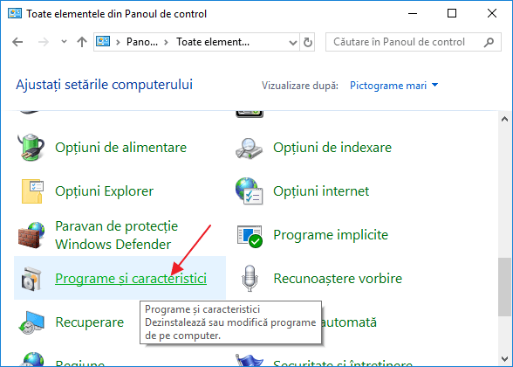

Slide 17
DESKTOP-UL SI FISIERELE/ LUCRUL CU PICTOGRAMELE
Un fisier este o coletie organizata de informatii utilizate de calculator. Deci, documentele pe care le creati cu ajutorul aplicatiilor sunt la randul lor fisiere. Sistemul de operare are nevoie de instructiuni pentru a functiona. Aceste instructiuni sunt memorate tot in fisiere.
Un director sau folder este un loc in care se pot stoca fisiere. Directoarele sunt folosite pentru a stoca fisierele in mod organizat.
Fiecare fisier sau director este reprezentat pe desktop sau in ferestre prin intermediul unor mici imagini grafice numite icon sau pictograme. Aceste pictograme sunt diferite in functie de tipul fisierului respectiv.
Atunci cand stergeti anumite fisiere, ele sunt trimise in Recycle Bin (ca intr-un cos unde aruncati ceea ce credeti ca nu va mai trebuie), de unde le puteti recupera in cazul in care descoperiti ca mai aveti nevoie de acestea. Recycle Bin are doua tipuri de pictograme, una corespunzatoare cazului cand cosul este gol si una cand exista fisiere sterse.
Selectarea pictogramelor se realizeaza printr-un clic al mouse-ului pozitionat pe imaginea dorita. Pictograma va apare selectata cu o culoare mai inchisa (de obicei albastru inchis).

Slide 18
DESCHIDEREA UNUI FIȘIER, DIRECTOR, APLICATIE DE PE DESKTOP
Pentru a deschide un director, fisier sau aplicatie existenta pe Desktop aveti doua posibilitati:
-dati un dublu clic pe fisierul sau directorul pe care doriti sa il deschideti
-dati un clic dreapta pe fisierul dorit si apoi alegeti din meniul afisat optiunea Open

Slide 19
LUCRUL CU FIȘIERELE
Fisierele si aplicatiile sunt reprezentate grafic pe ecran sau in directori prin mici pictograme. Fiecare program are o pictograma unica pentru fisierele sale astfel incat acestea sa poata fi recunoscute imediat. O alta modalitate de recunoastere a fisierelor este dupa extensia acestora.
metoda manuala - le numarati dvs. pe fiecare
metoda automata - oferita de sistemul de operare - selectati directorul care doriti sa stiti cate fisiere cuprinde, apoi dati clic dreapta pe el si din meniul aparut alegeti functia Properties. Aceasta functie va deschide fereastra de proprietati a directorului respectiv in care puteti vedea numarul fisierelor existente, numarul subdirectoarelor, dimensiunea totala a acestor fisiere.

Slide 20
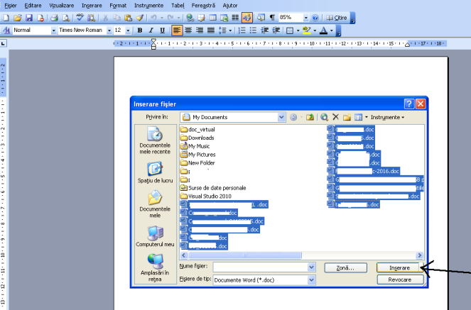

Slide 21
REFACERA FIȘIERELOR ȘTERSE DIN RECYCLE BIN
Daca ati sters din greseala un fisier de care mai aveati nevoie, sistemul de operare va ofera posibilitatea de a recupera fisierul sau directorul sters din Recycle Bin.
-cu ajutorul ferestrei Explorer deschideti Recycle Bin selectati fisierul pe care doriti sa il recuperati si apoi apasati butonul Restore. Fisierul va fi adus in locul in care se afla atunci cand a fost sters.
Pentru a recupera toate fisierele existente in Recycle Bin apasati butonul Restore All.
ATUNCI CAND ALEGETI SA GOLITI RECYCLE BIN TREBUIE SA FITI FOARTE SIGURI CA NU MAI AVETI NEVOIE DE FISIERELE LA CARE RENUNTATI, DEOARECE ODATA STERSE DIN RECYCLE BIN ELE NU MAI POT FI RECUPERATE

Slide 22
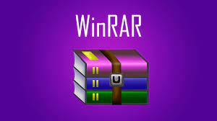
ARHIVARE,& PRINTAREA DOCUMENTELOR
Pentru a ocupa mai putin spatiun se poate arhiva fisierul. Arhivarea fisierelor este o modalitate de a reduce dimensiunile acestuia. Pentru a arhiva un fisier va trebuie un program special cum ar fi: WinRar, WinZip, WinAce.
Pentru a arhiva un fisier trebuie sa pornim mai intai aplicatia respectiva din meniul Start-Program-Arhivator. Aceasta functie va deschide fereastra aplicatiei de arhivare. In cadrul acestei ferestre vom gasi, in general, un buton de adaugare de fisiere la arhiva noastra, o caseta in care vom putea da un nume arhivei pe care o cream, rata de compresie a arhivei, daca activam sau nu optiunea de arhiva executabila SFX. In urma acestei operatiuni fisierul creat va avea o pictograma asociata asemanatoare cu cea a programului folosit la compresie (arhivare).

Slide 23
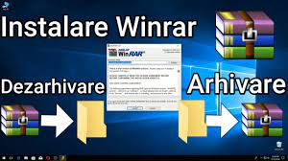
ARHIVARE,& PRINTAREA DOCUMENTELOR
Dezarhivarea unui fisier
Pentru a dezarhiva un fisier ce a fost creat ca arhiva executabila va trebui sa dati un dublu clic pe ea. Se va deschide o fereastra in care vi se cere sa introduceti locul in care doriti sa dezarhivati. Calea implicita este directorul in care se afla arhiva. Daca doriti sa schimbati calea implicita apasati butonul Browse. Pentru a incepe dezarhivarea fisierului apasati butonul Extract.
Daca arhiva nu a fost creata cu ca un program executabil atunci folositi aplicatia cu care a fost creata arhiva pentru a dezarhiva fisierul. Fisierele care au extensia rar au fost create cu aplicatia WinRar, fisierele care au extensia zip au fost create cu aplicatia WinZip, fisierele care au extensia ace au fost create cu aplicatia WinAce.

Slide 24
TIPĂRIREA DOCUMENTELOR
In fereastra Printers selectati imprimanta dorita si din meniul File alegeti optiunea Set As Default Printer, sau puteti da un clic dreapta pe imprimanta dorita si din meniul afisat selectati optiunea Set as Default Printer.
Instalarea unei noi imprimante se realizeaza cu ajutorul Wizard-ului (vrajitor) Add Printer din fereastra Printers. Dati un dublu clic pe aceasta pictograma si apoi urmati pasii afisati pe ecran
Inainte de a tipari documentul, daca nu va convine formatul de pagina implicit, il puteti modifica din optiunea Page Setup. Un lucru important pentru tiparirea corecta a unui document este stabilirea dimensiunii paginii
Tiparirea efectiva a documentului se realizeaza apeland functia Print din meniul File sau combinatia de taste Ctrl+P

Slide 25
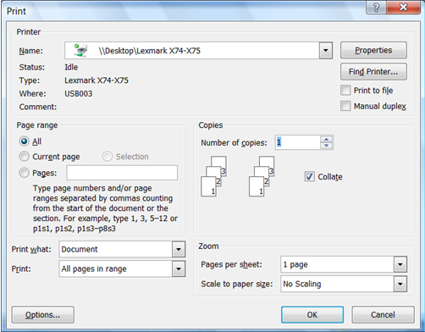

Slide 26
"Invatatura trebuie sa fie uneori un drum ; intotdeuna un orizont."
Nicolae Iorga

Slide 27
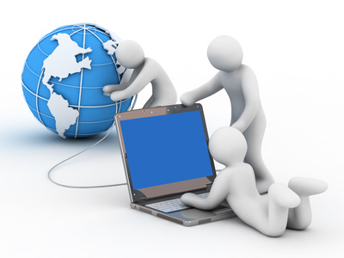
VĂ MULȚUMESC!
🖥️🖨️💻⌨️
Expert implementare programe de învățare la locul de muncă alfabetizare digitală/TIC:
Alina Briceag

